Slide 1



Cắt và canh chỉnh ảnh căn cước công dân bằng YOLOv5
Người thực hiện: Phan Đình Minh Hiếu
Mã số học viên: 220101024

Slide 2
I. Giới thiệu

Slide 3
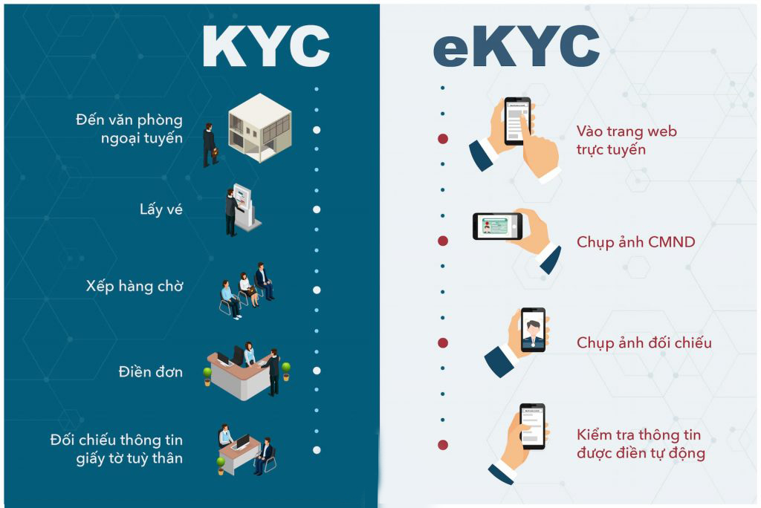
1. Giới thiệu EKYC
eKYC là viết tắt của "Electronic Know Your Customer" là một quy trình xác thực khách hàng trực tuyến bằng các công nghệ điện tử và kỹ thuật số.

Slide 4
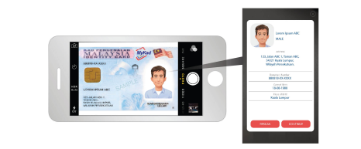
2. OCR trong EKYC
Trong quy trình EKYC, OCR (Optical Character Recognition) là một công nghệ quan trọng được sử dụng để chuyển đổi các hình ảnh chứa các ký tự chữ và số sang các văn bản có thể xử lý được bằng máy tính.

Slide 5
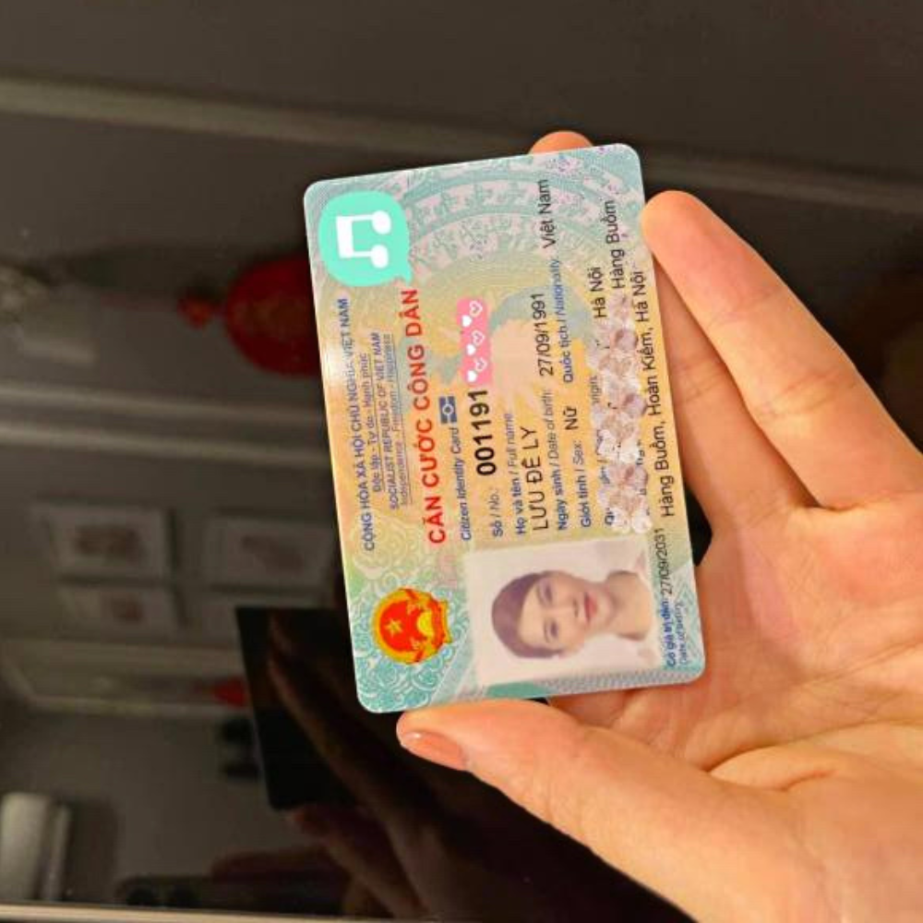
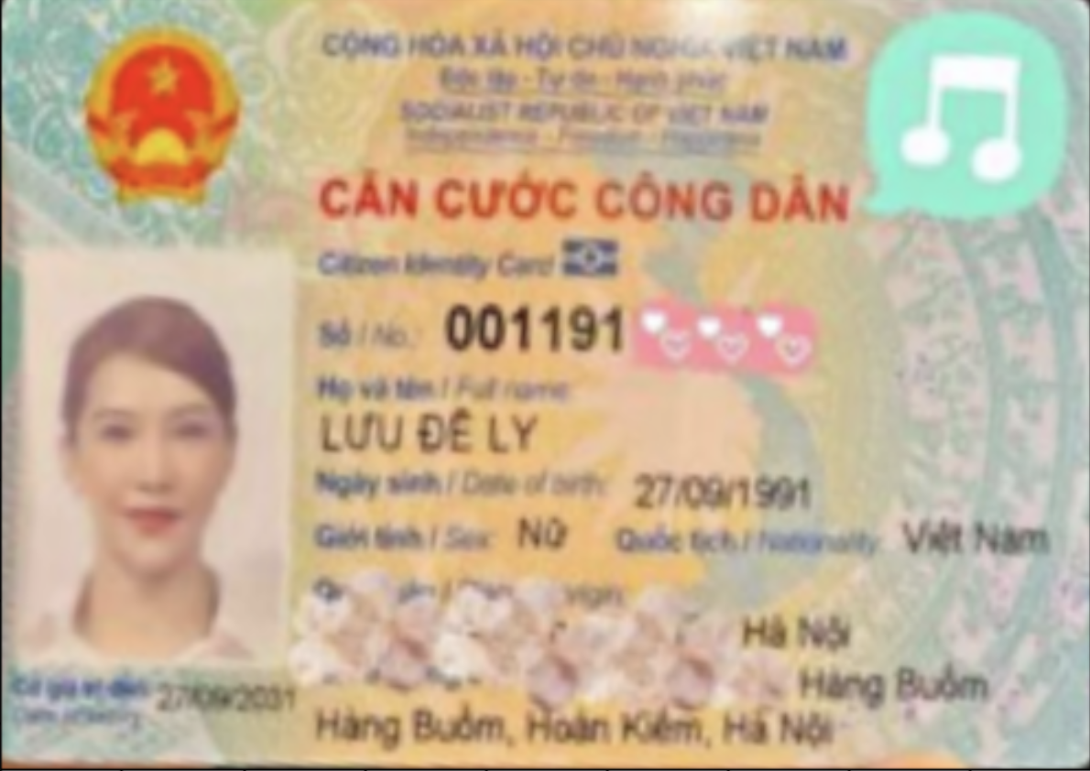
3. Chức năng Đề tài

Slide 6
II. Phương pháp

Slide 7
1. Sử dụng YOLO v5 để Phân Vùng ảnh
Yolov5 (You Only Look Once version 5) là một mô hình nhận diện vật thể dựa trên Deep Learning, được phát triển bởi đội ngũ của Ultralytics. Yolov5 là phiên bản nâng cấp của Yolov4, được giới thiệu vào năm 2020.
Mô hình Yolov5 có thể dùng cho bài toán phân vùng ảnh với nhiều vật thể khác nhau

Slide 8
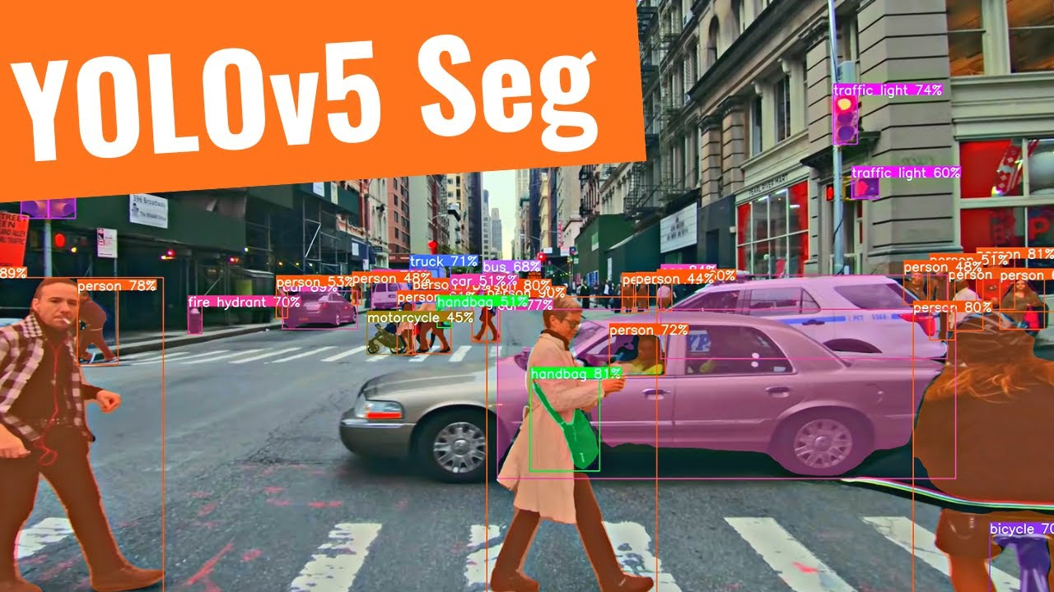
1. Sử dụng YOLO v5 để Phân Vùng ảnh

Slide 9
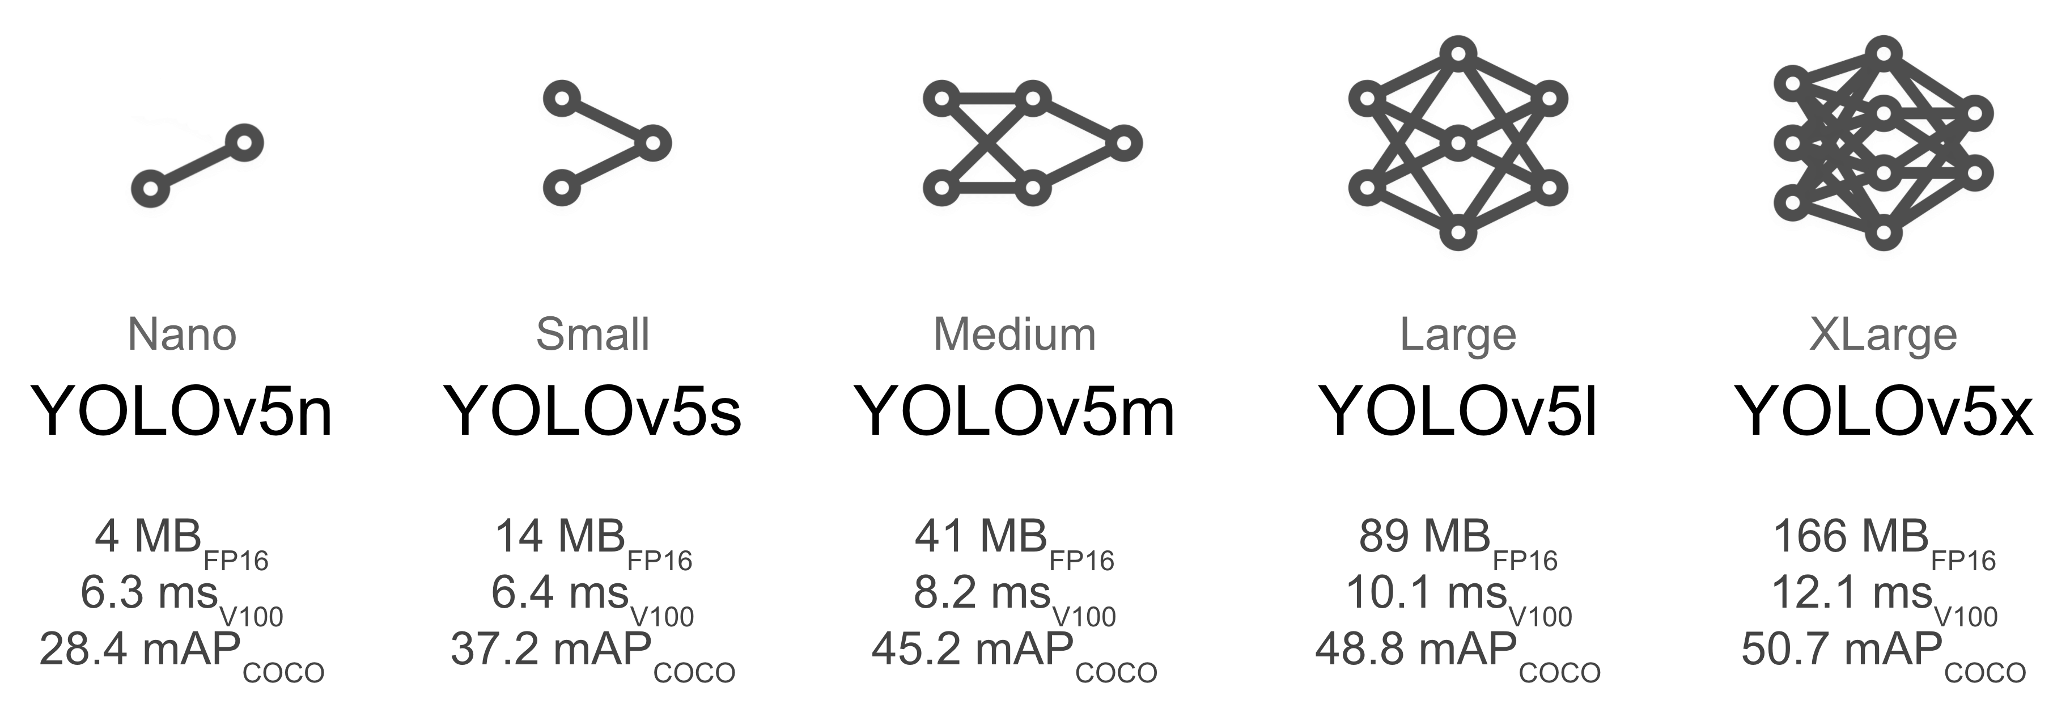
1. Sử dụng Yolo v5 để phân vùng ảnh
Yolo cung cấp sẵn 5 pretrain mode.
Chương trình được xây dựng dựa trên YOLOv5n thông qua Feature-level Transfer learning

Slide 10
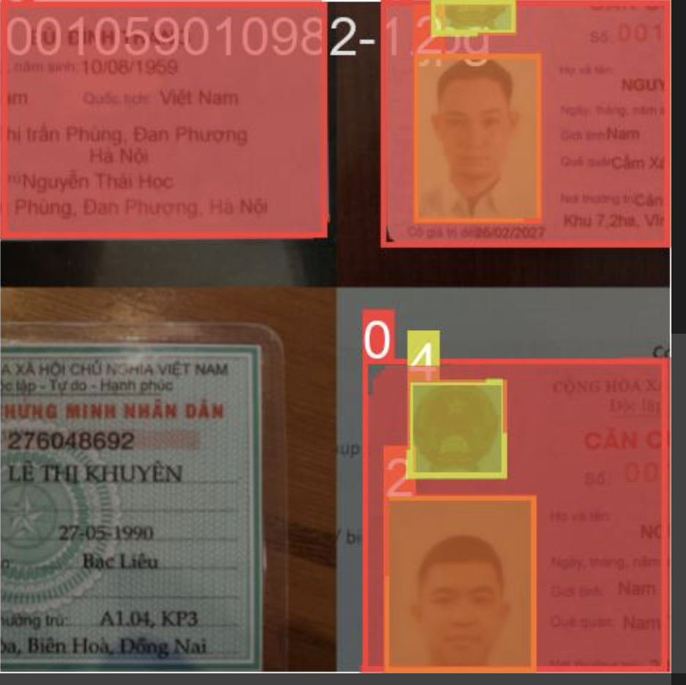
1. Sử dụng YOLO v5 để Phân Vùng ảnh

Slide 11
2. Xoay ảnh

Slide 12
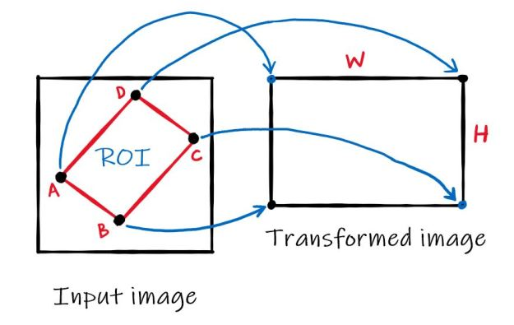
2. Xoay ảnh
cv2.warpPerspective

Slide 13
2. Xoay ảnh

Slide 14
III. Kết quả

Slide 15
1. Môi trường thực nghiệm
macOS 13.2.1
YOLOv5 🚀 v7.0-120-g3e55763
Python-3.9.6
torch-2.1.0.dev20230313

Slide 16
2. Data set
272 Hình chứng minh nhân dân và căn cước công dân
55 hình để validate
217 hình để train

Slide 17
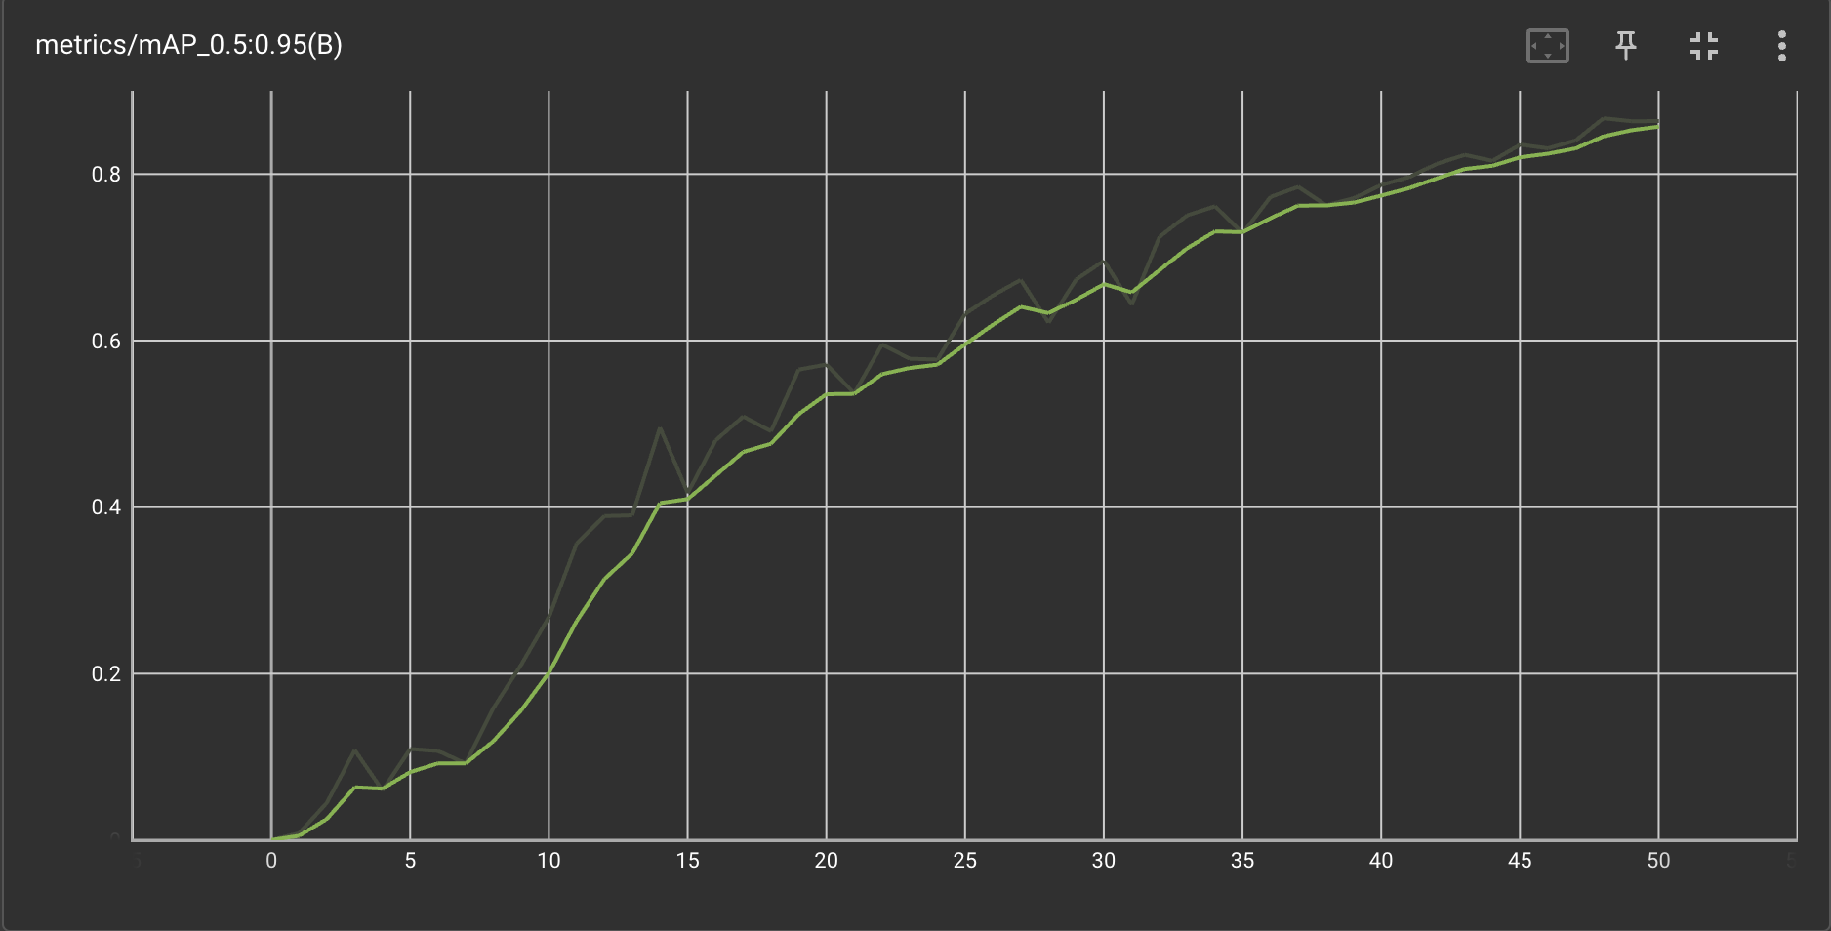
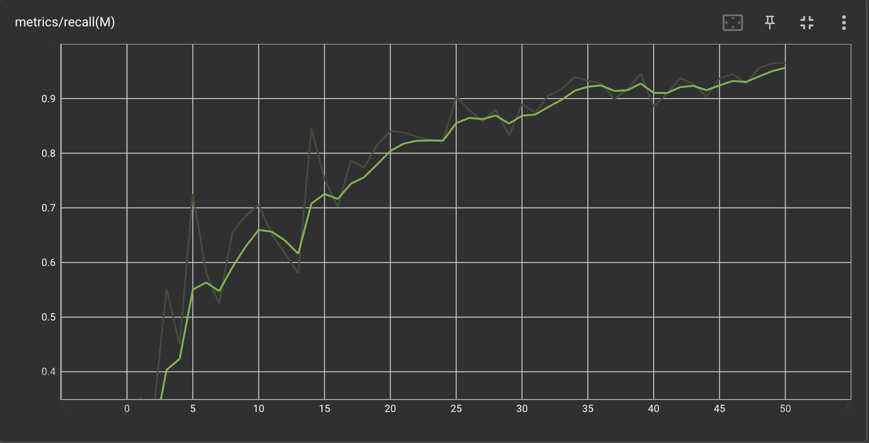
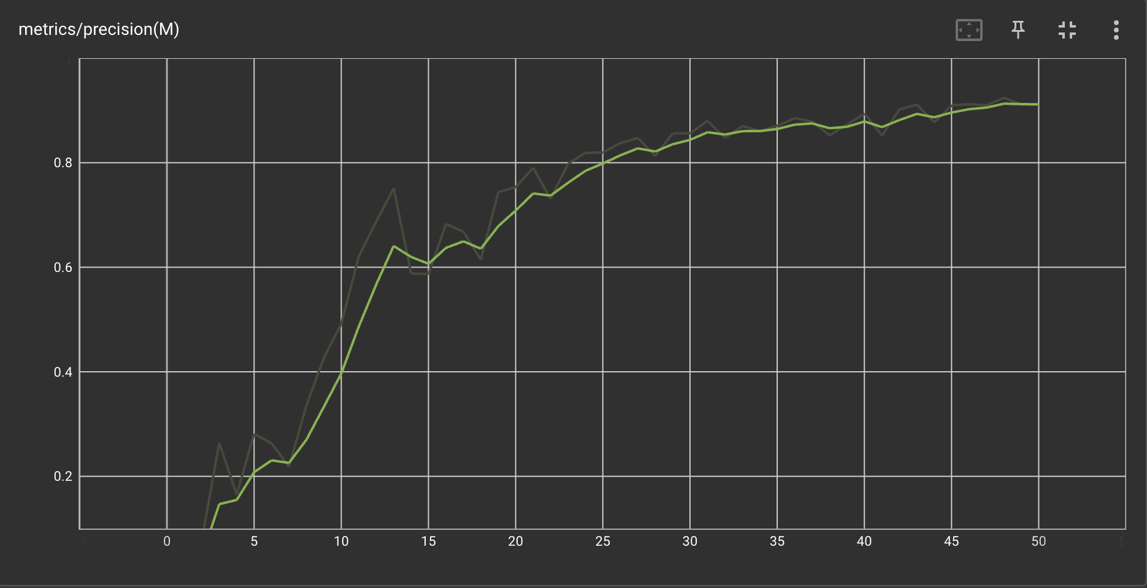
3. Kết quả huấn luyện

Slide 18
iV. Demo chương trình

Slide 19
Hết
Cảm ơn thầy và các anh chị đã lắng nghe bài thuyết trình.

